Slide 1
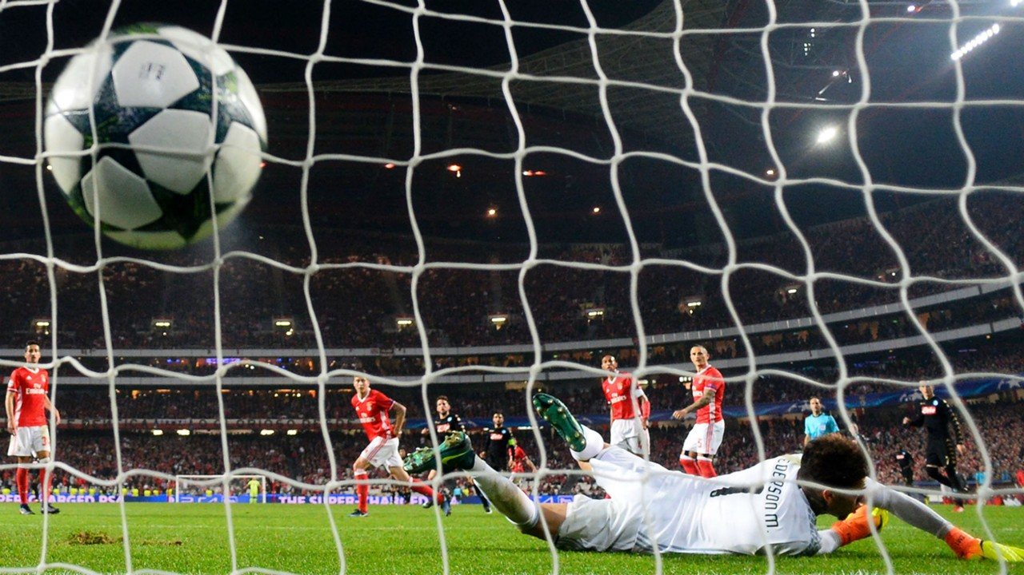


Slide 2



Slide 3
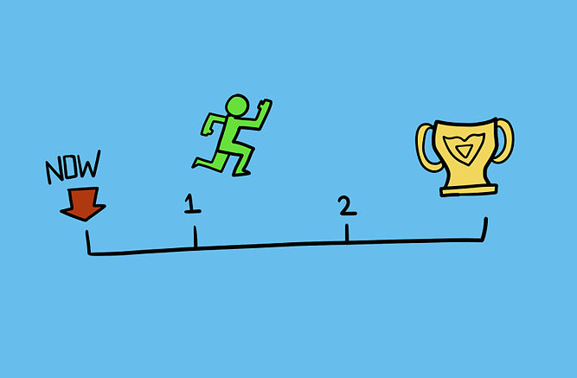


Slide 4
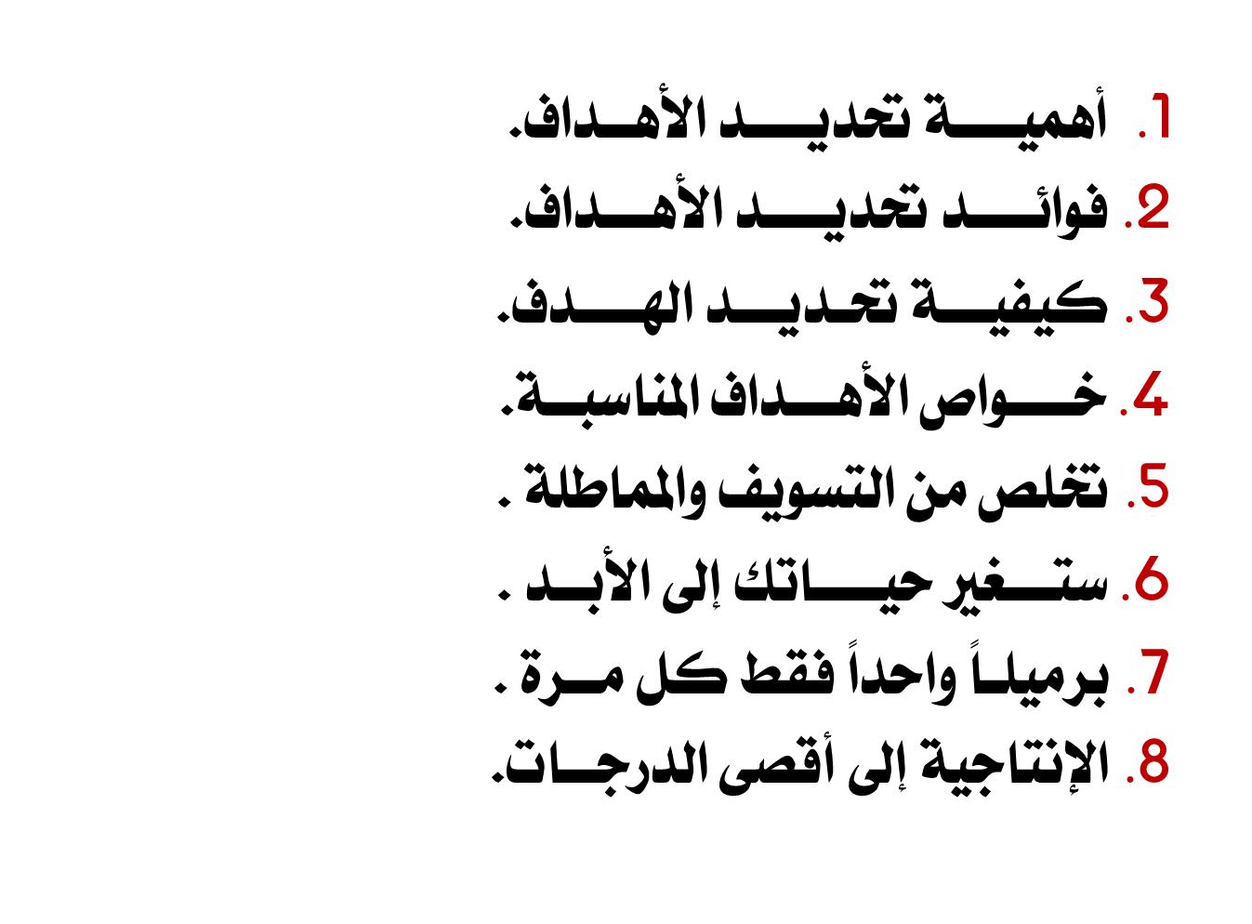



Slide 5





01
02
03

Slide 6


Slide 7


Slide 8



Slide 9



